Slide 1

Nastavení sítě ve Windows 11
IKT 114
Co by měl umět běžný uživatel
Kabelové a Wi-Fi připojení
Ikony na hlavním panelu
Správa uložené Wi-Fi sítě
Režim Letadlo
Zapnutí a vypnutí Wi-Fi a síťového adaptéru
Jak rozlišit problém s připojením k síti od problému s internetem
Ipconfig
Ping
Nslookup
DNS
DHCP
20. 8. 2026

Slide 2
Běžný uživatel by měl zvládnout základní připojení počítače k již připravené síti. Nastavení a správu celé sítě by měl ponechat pověřenému IT pracovníkovi.
Běžný uživatel by měl vědět a umět
Rozlišit kabelové a Wi‑Fi připojení
Připojit síťový kabel do konektoru RJ‑45
Vybrat správnou Wi‑Fi síť podle názvu (SSID)
Zadat heslo k Wi‑Fi a chránit je před zneužitím
Poznat podle ikony, zda je počítač připojen
Zkontrolovat, zda není zapnutý režim Letadlo
Zapnout a vypnout Wi‑Fi nebo síťový adaptér
Otevřít nastavení sítě ve Windows 11
Rozlišit problém s připojením k síti od problému s internetem
Provést jednoduchou kontrolu kabelu a restart počítače
Použít nástroj Windows pro řešení potíží
Popsat závadu a oznámit ji správci sítě
Pověřený IT pracovník by měl zajišťovat
Instalaci a konfiguraci přepínačů a směrovačů
Návrh struktury a zabezpečení sítě
Nastavení názvu Wi‑Fi, pásem a přístupových bodů
Nastavení WPA2/WPA3 a změnu hesel síťových zařízení
Nastavení DHCP, DNS, NAT, VLAN a směrování
Ruční přidělování a správu IP adres
Správu uživatelských oprávnění a přístupu k síti
Nastavení firewallu, VPN a vzdáleného přístupu
Diagnostiku poruch síťové infrastruktury
Aktualizace firmwaru a konfigurace síťových zařízení
Sledování provozu, výkonu a bezpečnostních událostí
Ochranu sítě před útoky a neoprávněným přístupem

Slide 3
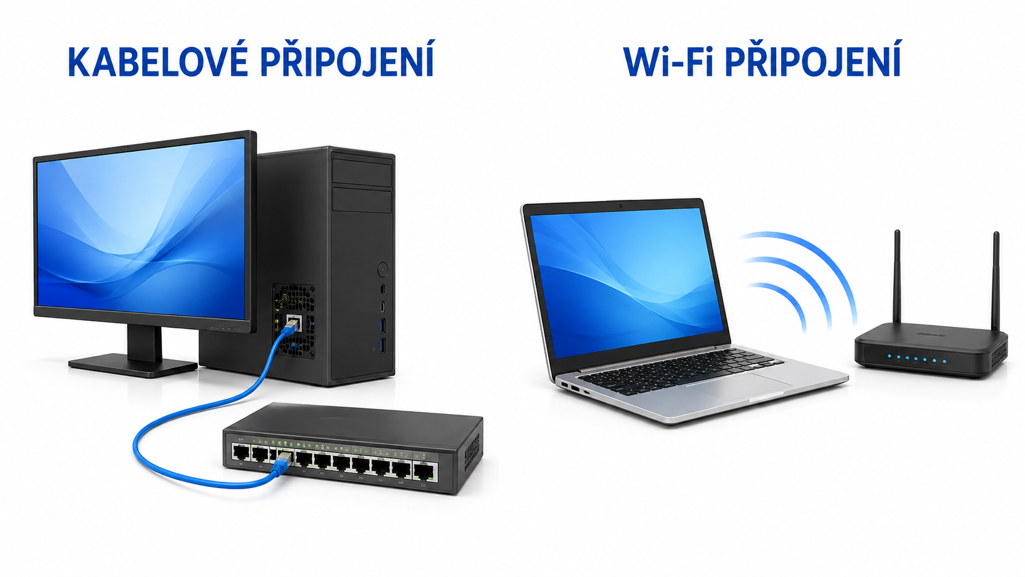
Kabelové a Wi‑Fi připojení
Kabelové připojení
Počítač je připojen síťovým kabelem.
Používá konektor RJ‑45.
Připojení bývá rychlé a stabilní.
Omezuje pohyb zařízení.
Vhodné pro stolní počítače
Wi‑Fi připojení
Počítač se připojuje bez kabelu pomocí rádiových vln.
Uživatel vybírá název sítě SSID a obvykle zadává heslo.
Umožňuje volný pohyb zařízení.
Rychlost a stabilitu ovlivňuje vzdálenost, překážky a rušení.
Vhodné pro notebooky a mobilní zařízení

Slide 4
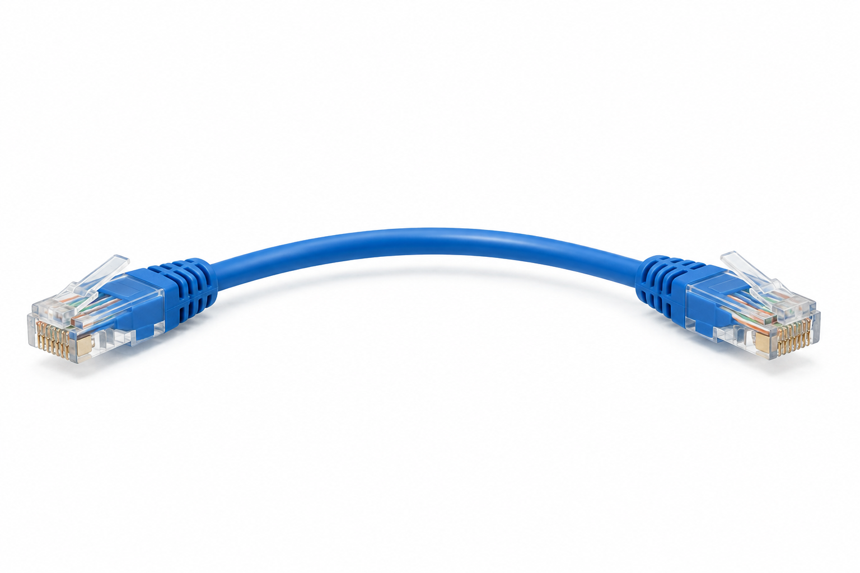
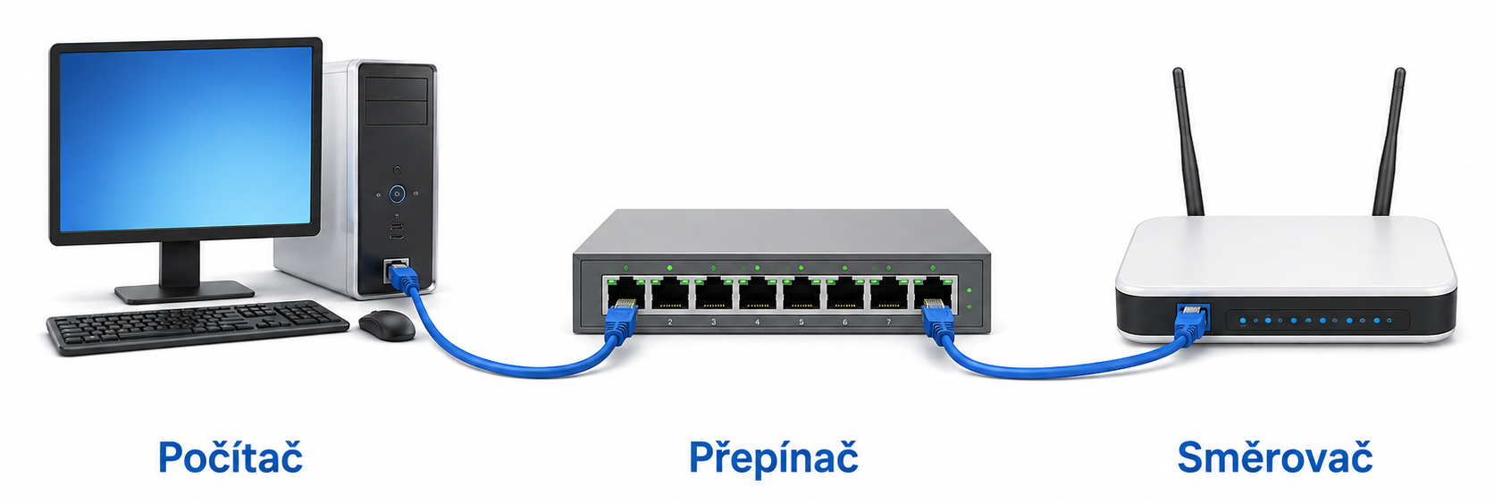
Připojení kabelem Ethernet
Síťový kabel se připojuje do konektoru RJ‑45.
Windows připojení většinou nastaví automaticky.
Na síťové kartě nebo přepínači mohou svítit kontrolky spojení.
Pokud připojení nefunguje, je třeba zkontrolovat zasunutí kabelu a případné poškození.

Slide 5
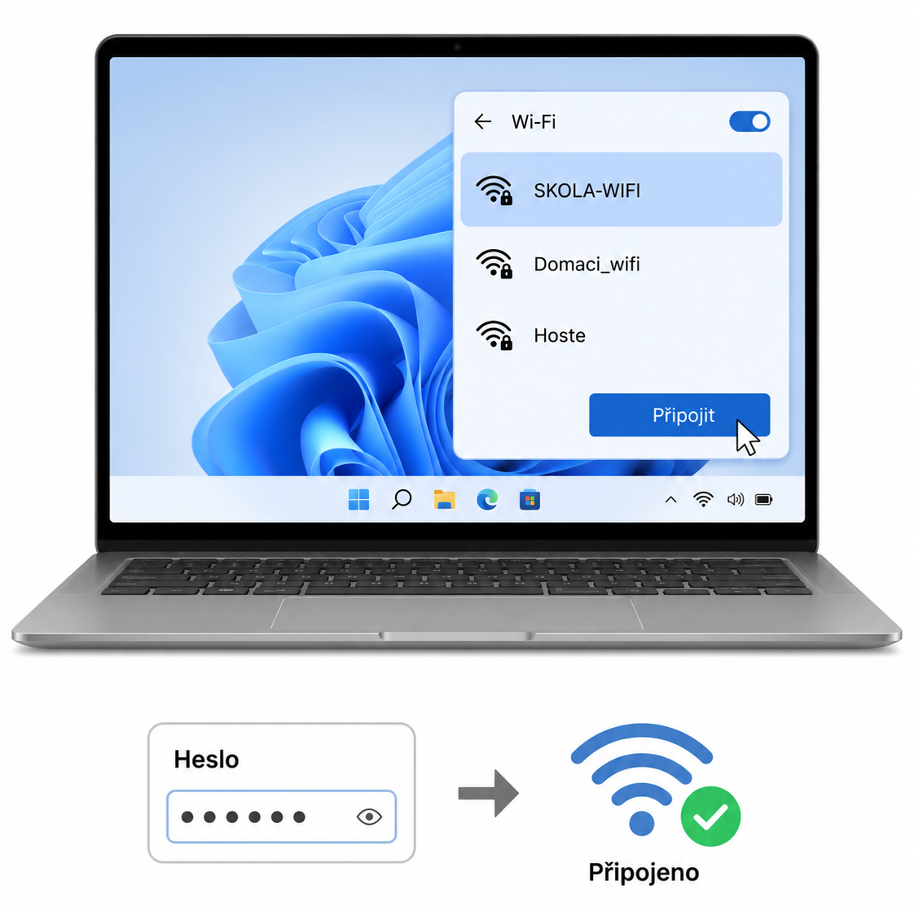
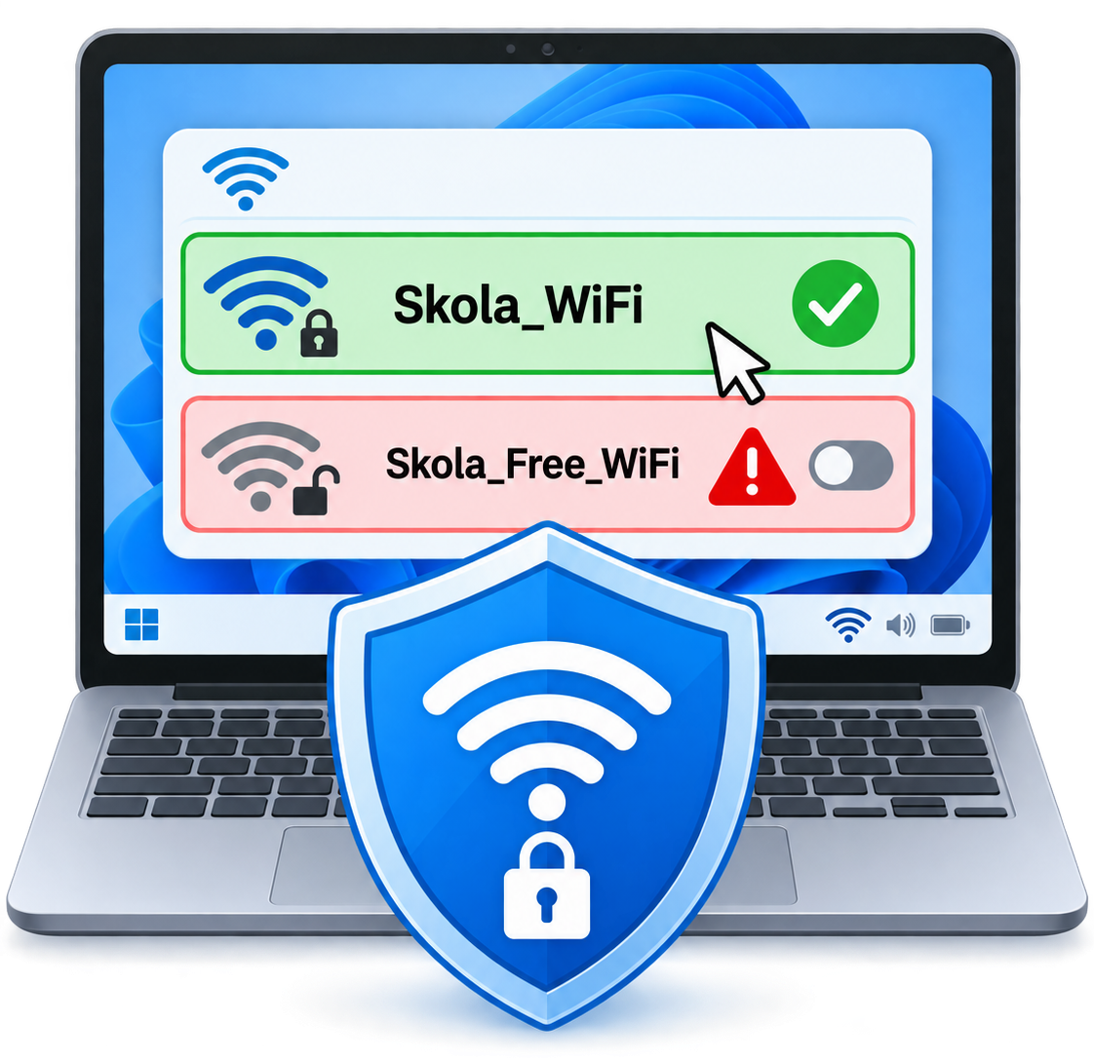
Připojení k Wi‑Fi
Postup:
Kliknout na ikonu sítě na hlavním panelu.
Otevřít seznam dostupných Wi‑Fi sítí.
Vybrat správný název sítě – SSID.
Zvolit Připojit.
Zadat heslo.
Zkontrolovat, zda je připojení úspěšné.
Tento postup odpovídá aktuálním pokynům Microsoftu pro Windows 11. Připojení k síti Wi‑Fi ve Windows
Bezpečné připojování k Wi‑Fi
Připojovat se pouze ke známým sítím.
Ověřit správný název školní nebo domácí sítě.
Nesdělovat heslo neoprávněným osobám.
Na veřejné Wi‑Fi neposkytovat zbytečně citlivé údaje.
Nepovolovat automatické připojování k neznámým sítím.
Dávat pozor na sítě s podobným nebo podvodným názvem.

Slide 6
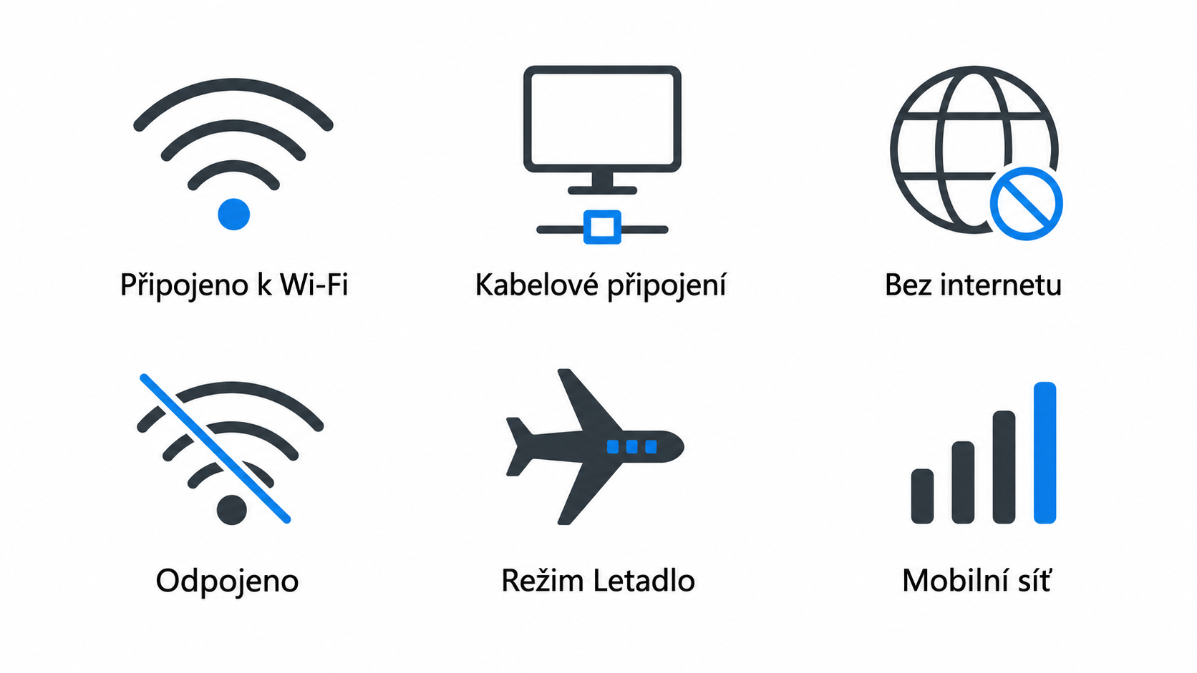
Ikona sítě na hlavním panelu
připojeno k Wi‑Fi,
kabelové připojení,
bez internetu,
odpojeno,
režim Letadlo,
mobilní síť.

Slide 7
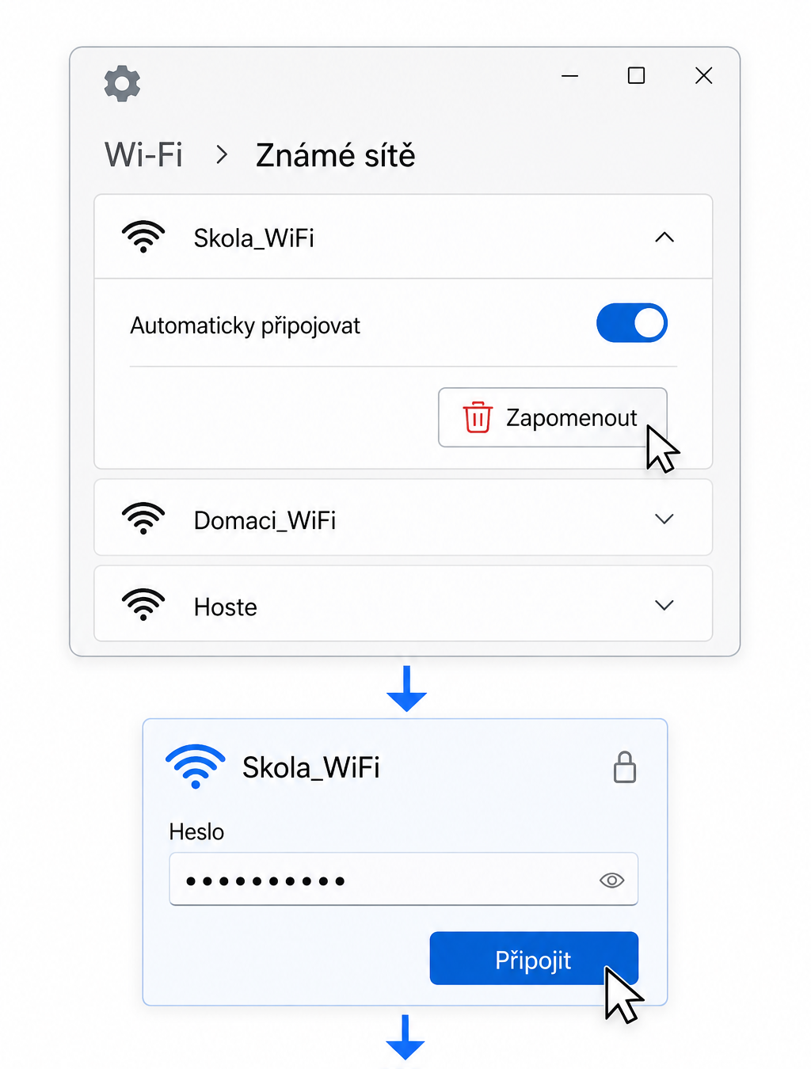
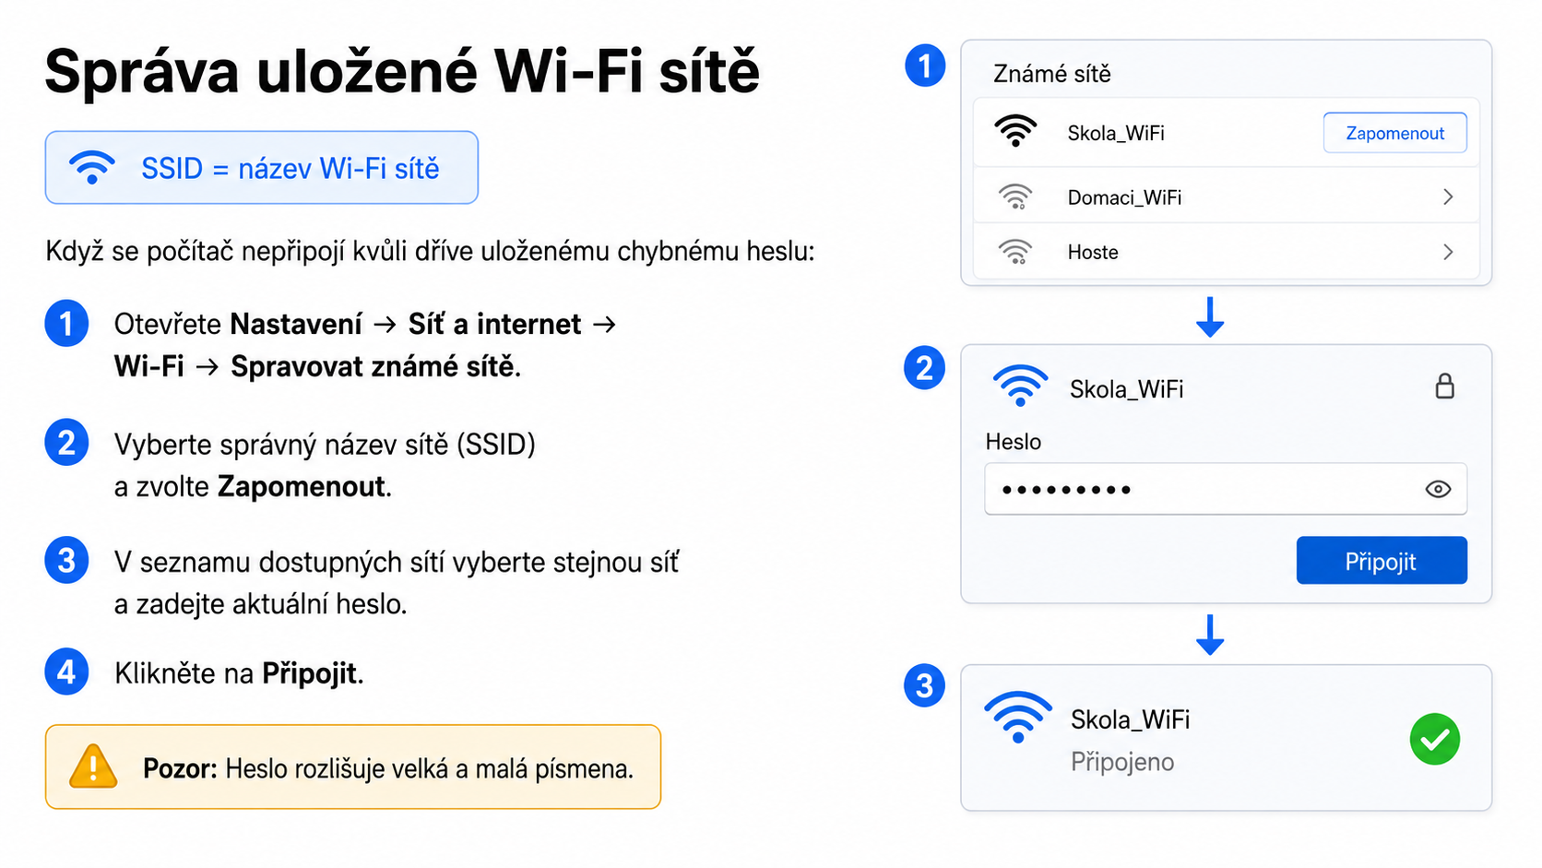
Správa uložené Wi-Fi sítě
Když se počítač nepřipojí kvůli dříve uloženému chybnému heslu:
Otevřete: Nastavení → Síť a internet → Wi‑Fi → Spravovat známé sítě
Vyberte správný název sítě (SSID) a zvolte Zapomenout
V seznamu dostupných sítí vyberte stejnou síť a zadejte aktuální heslo
Klikněte na Připojit

Slide 8
Režim Letadlo je nastavení, které najednou vypne bezdrátovou komunikaci počítače.
Po jeho nastavení se zpravidla vypne:
Wi‑Fi,
Bluetooth,
mobilní připojení, pokud je jím počítač vybaven.
Kabelové připojení přes Ethernet obvykle zůstává funkční.
Použití v letadle
Nastoupíte do letadla.
Zapnete režim Letadlo.
Počítač vypne Wi‑Fi, Bluetooth a mobilní připojení.
Posádka oznámí, že Wi‑Fi je povolena.
Ručně zapnete Wi‑Fi a připojíte se k palubní síti.
Mobilní připojení zůstane vypnuté, přestože Wi‑Fi již funguje.
Zapnutí ve Windows 11
Klikněte na oblast síť – zvuk – baterie vpravo na hlavním panelu.
V rychlém nastavení klikněte na Režim Letadlo.
Lze použít také cestu:
Start → Nastavení → Síť a internet → Režim Letadlo
Pokud se počítač nemůže připojit k Wi‑Fi, je vhodné nejprve zkontrolovat, zda není režim Letadlo omylem zapnutý.
Po zapnutí režimu Letadlo se vypnou bezdrátová připojení. Pokud to posádka dovolí, může uživatel následně samostatně zapnout Wi‑Fi nebo Bluetooth. Mobilní připojení přitom zůstává vypnuté.

Slide 9
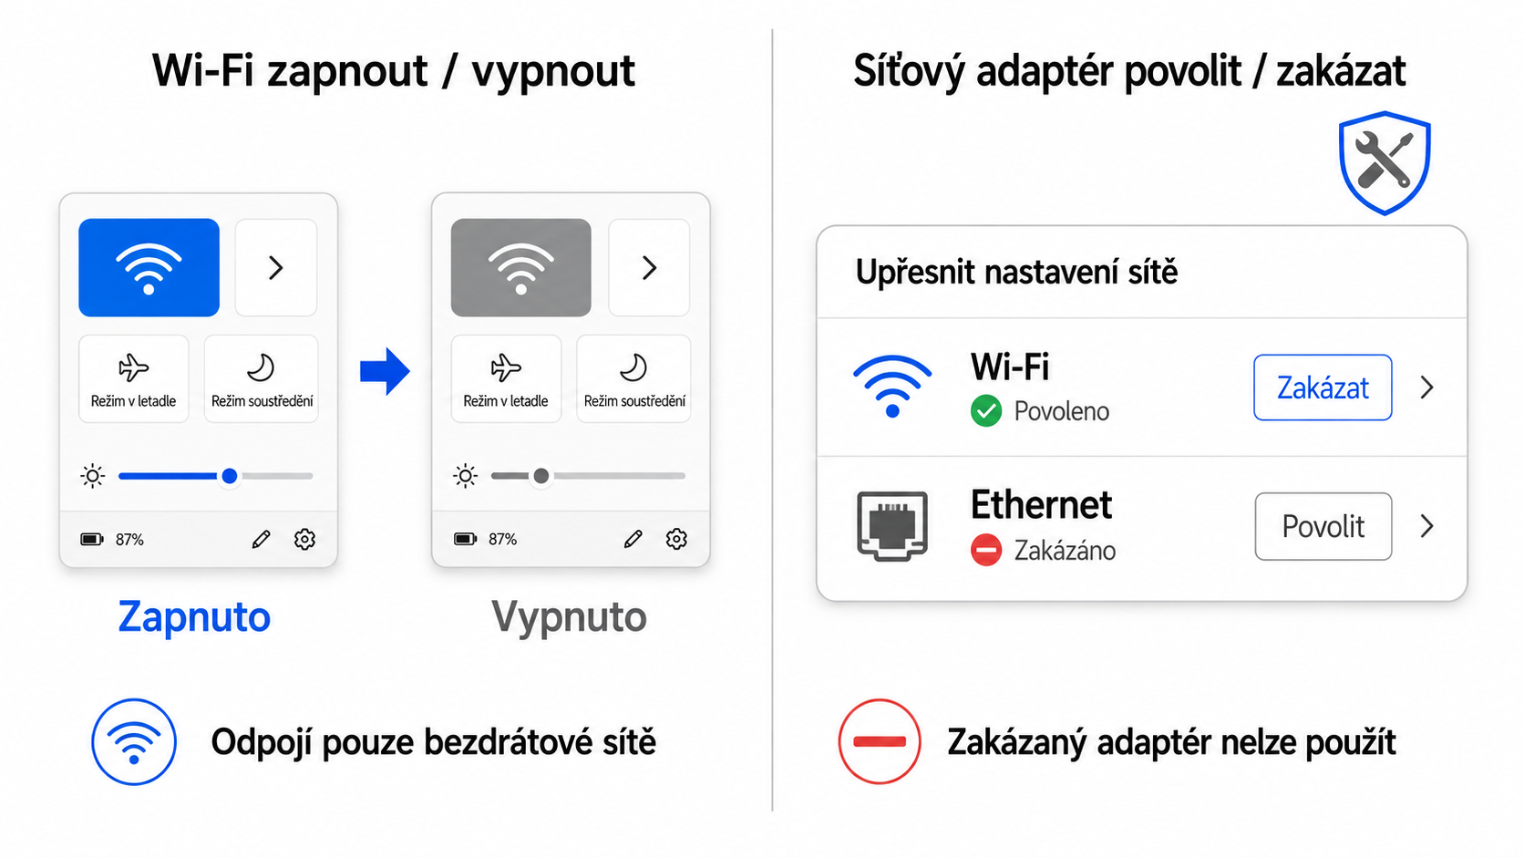
Zapnutí a vypnutí Wi‑Fi nebo síťového adaptéru
1. Zapnutí a vypnutí Wi‑Fi
Hlavní panel → ikona sítě → Wi‑Fi
kliknutím na tlačítko Wi‑Fi bezdrátové připojení zapnete nebo vypnete,
vypnutím Wi‑Fi se počítač odpojí od všech bezdrátových sítí,
kabelové připojení může dále fungovat.
2. Povolení a zakázání síťového adaptéru
Nastavení → Síť a internet → Upřesnit nastavení sítě
vyberte adaptér Wi‑Fi nebo Ethernet,
použijte volbu Zakázat nebo Povolit,
zakázaný adaptér nelze použít k síťovému připojení.
Pozor: Síťový adaptér zakazujeme zpravidla pouze při řešení problémů nebo podle pokynů pracovníka IT.

Slide 10
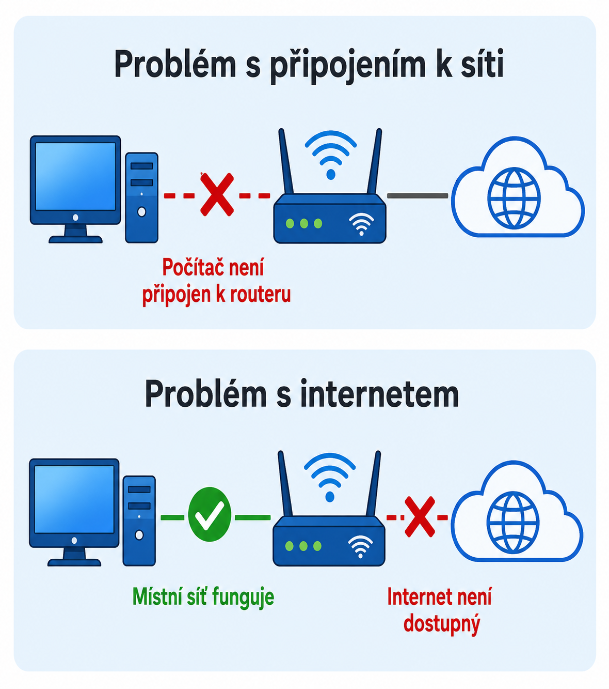
Jak rozlišit problém s připojením k síti od problému s internetem
Síť funguje, ale internet nemusí fungovat
Problém s připojením k síti | Problém s přístupem k internetu
Počítač není připojen k Wi‑Fi ani kabelem. | Počítač je k místní síti připojen.
Nevidí router ani ostatní zařízení v síti. | Může vidět router, tiskárnu nebo jiné počítače.
Příčina může být v kabelu, Wi‑Fi, hesle nebo síťovém adaptéru. | Příčina může být u routeru, poskytovatele nebo v nastavení DNS *).
Ikona: odpojená síť | Ikona: připojeno, ale bez internetu
Jak problém rozlišit?
Zkontrolujte ikonu sítě na hlavním panelu.
Ověřte, zda je počítač připojen ke správné Wi‑Fi síti.
Zkuste otevřít nastavení routeru nebo použít síťovou tiskárnu.
Potom zkuste otevřít několik internetových stránek.
Místní síť a internet nejsou totéž: počítač může být připojen k routeru, ale router nemusí mít přístup k internetu.
*) – viz následující snímek

Slide 11
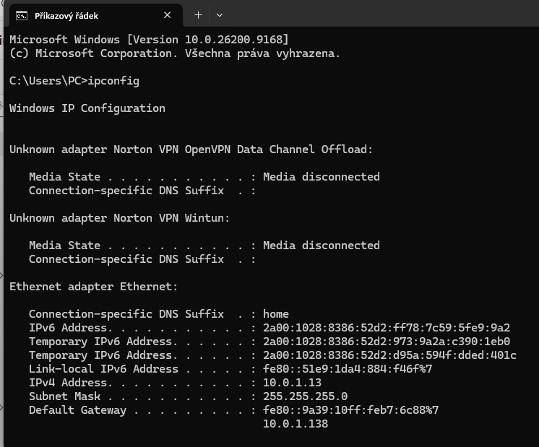
Zjištění nastavení pomocí příkazu ipconfig
Příkaz ipconfig zobrazuje všechny aktuální hodnoty konfigurace TCP/IP sítě a obnovuje nastavení Dynamic Host Configuration Protocol (DHCP) a systému doménových jmen (DNS). Použití bez parametrů zobrazuje ipconfig adresu Internet Protocol verze 4 (IPv4) a IPv6, masku podsítě a výchozí bránu pro všechny adaptéry.
Postup:
Do vyhledávání napsat Příkazový řádek.
V příkazovém řádku zadejte ipconfig/all
Například:
C:/User/PC>ipconfig/all
Příkaz zobrazí zejména:
IPv4 adresu,
masku podsítě,
výchozí bránu.
Microsoft uvádí, že ipconfig bez parametrů zobrazuje IPv4, IPv6, masku a výchozí bránu síťových adaptérů.
Dokumentace příkazu ipconfig

Slide 12
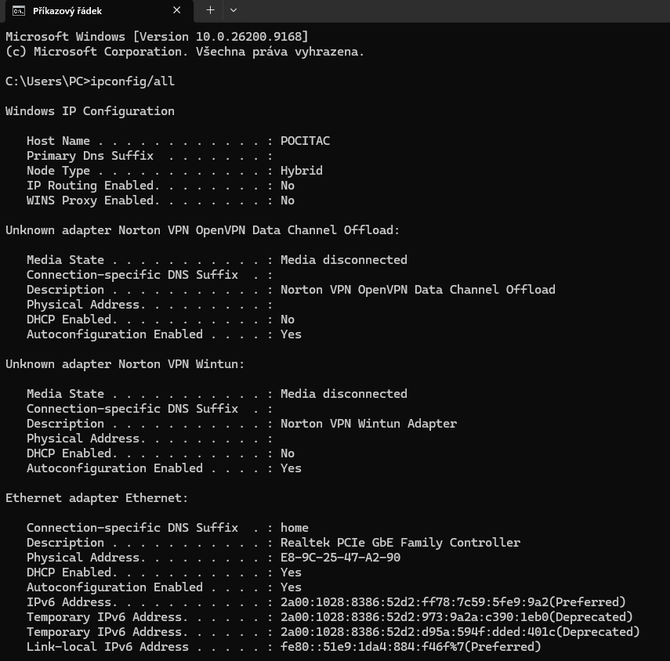
Podrobný výpis síťového nastavení
Podrobný výpis síťového nastavení získáme zadáním
ipconfig /all
V příkazovém řádku.
Takto zadaný ipconfig navíc zobrazí (mimo jiné):
fyzickou neboli MAC adresu,
stav DHCP,
DHCP server,
DNS servery,
název zařízení,
údaje o ethernetovém a Wi‑Fi adaptéru.

Slide 13
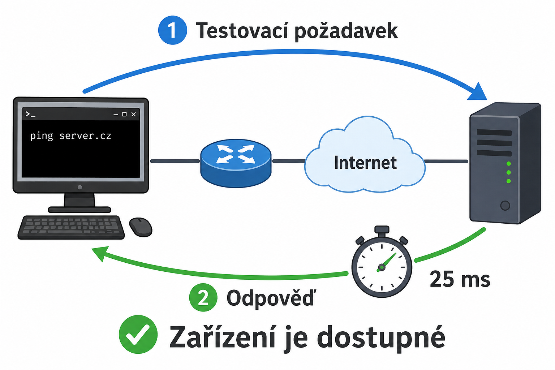
Test spojení příkazem ping
Co je příkaz ping?
Ping je síťový příkaz, který ověřuje, zda je jiné zařízení dostupné prostřednictvím počítačové sítě.
Počítač odešle cílovému zařízení krátkou testovací zprávu. Pokud je zařízení dostupné a odpověď není blokována, pošle zprávu zpět.
Je to podobné, jako když zavoláme:
„Jsi tam?“
a druhé zařízení odpoví:
„Ano, jsem.“
K čemu se ping používá?
Pomocí příkazu ping můžeme zjistit:
zda funguje připojení k síti,
zda je dostupný router, server nebo jiný počítač,
zda funguje přístup k internetu,
jak dlouho trvá cesta zprávy tam a zpět,
zda se některé testovací zprávy cestou neztratily.

Slide 14
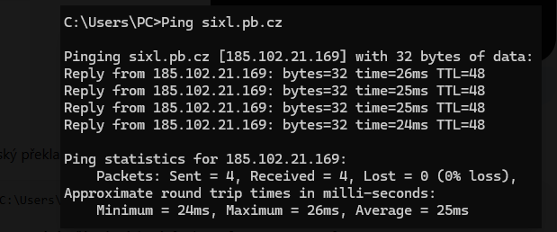
C:\Users\PC>ping sixl.pb.cz
Testování připojení k sixl.pb.cz [185.102.21.169]pomocí 32 bajtů dat:
Odpověď od 185.102.21.169: bajty=32 čas=26 ms TTL=48
Odpověď od 185.102.21.169: bajty=32 čas=25 ms TTL=48
Odpověď od 185.102.21.169: bajty=32 čas=25 ms TTL=48
Odpověď od 185.102.21.169: bajty=32 čas=24 ms TTL=48
Statistika příkazu ping pro 185.102.21.169:
Pakety: odeslané = 4, přijaté = 4,ztracené = 0 (ztráta 0 %)
Přibližná doba cesty tam a zpět v milisekundách:
minimum = 24 ms, maximum = 26 ms, průměr = 25 ms
Co výsledek znamená
Test proběhl úspěšně:
název sixl.pb.cz byl pomocí DNS přeložen na IP adresu 185.102.21.169,
cílové zařízení odpovědělo na všechny čtyři požadavky,
nebyl ztracen žádný paket,
průměrná doba cesty požadavku a odpovědi byla 25 ms,
hodnota TTL = 48 udává zbývající životnost přijatého paketu.
Z výsledku lze usoudit, že v okamžiku testu fungovalo připojení k síti, přístup k internetu i překlad názvu pomocí DNS.

Slide 15
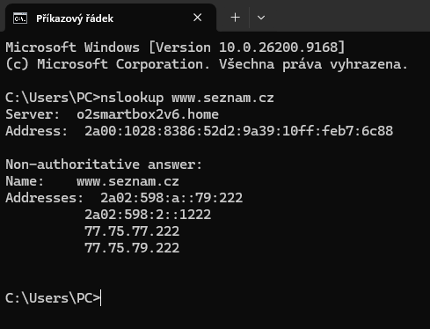
Kontrola DNS příkazem nslookup
Dokumentace příkazu nslookup
Příkaz nslookup slouží ke kontrole, zda služba DNS správně překládá názvy internetových serverů na IP adresy.
DNS si můžeme představit jako telefonní seznam internetu: www.seznam.cz → IP adresa serveru
Jak příkaz použít
Otevřete Příkazový řádek.
Zadejte například:
C:\Users\PC>nslookup www.seznam.cz
Stiskněte ENTER
Microsoft Windows [verze 10.0.26200.9168]
(c) Microsoft Corporation. Všechna práv vyhrazena
C:\Users\PC>nslookup www.seznam.cz
Server DNS: o2smartbox2v6.home
Adresa: 2a00:1028:8386:52d2:9a39:10ff:feb7:6c88
Neautoritativní odpověď:
Název: www.seznam.cz
Adresy: 2a02:598:a::79:222
2a02:598:2::1222
77.75.77.222
77.75.79.222
Co výsledek znamená
o2smartbox2v6.home – DNS dotaz zpracoval domácí router O2 Smart Box.
Adresa začínající 2a00: je jeho IPv6 adresa.
DNS nalezl pro server www.seznam.cz čtyři adresy:
  dvě adresy IPv6,
  dvě adresy IPv4.
Neautoritativní odpověď znamená, že odpověď neposkytl přímo autoritativní DNS server domény seznam.cz. Poskytl ji používaný DNS server, například ze své vyrovnávací paměti.
Test proběhl úspěšně – DNS správně přeložil název www.seznam.cz na jeho IP adresy.

Slide 16
Co je DNS a jak funguje?
DNS je síťová služba provozovaná na DNS serverech. DNS server přijímá dotazy a vyhledává IP adresy odpovídající zadaným názvům.
DNS je zkratka anglického názvu Domain Name System, česky systém doménových jmen.
DNS server na požádání vyhledá IP adresu odpovídající zadanému názvu:
www.seznam.cz → 77.75.79.222
Počítače při komunikaci používají IP adresy, ale lidé si lépe pamatují názvy.
DNS proto funguje podobně jako telefonní seznam internetu:
člověk zadá název webu,
DNS vyhledá jeho IP adresu,
počítač se pomocí této adresy spojí se správným serverem.
Služba DNS umožňuje používat názvy webů místo obtížně zapamatovatelných IP adres.

Slide 17
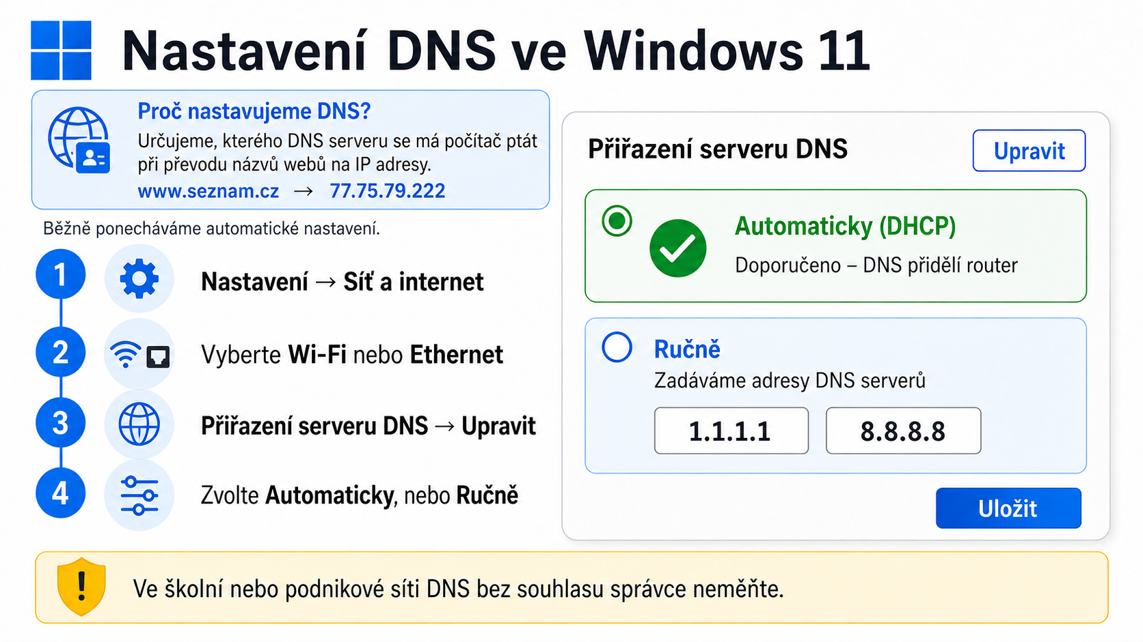
Nastavení DNS ve Windows 11
Proč nastavujeme DNS?
Serverů, poskytující službu DNS je více a nastavením určujeme, kterého serveru se má počítač ptát při převodu názvu webu na IP adresu.
Postup nastavení DNS:
Pokud není k ruční volbě DNS serveru vážný důvod, volte Automaticky – (DHCP).
Viz Microsoft – změna nastavení TCP/IP a DNS

Slide 18
DNS je nutné nastavit pouze tehdy, když počítač nezíská správnou adresu DNS serveru automaticky.
Kdy DNS nastavujeme ručně?
router nebo DHCP DNS server nepřidělí,
automaticky přidělený DNS server nefunguje,
počítač používá ručně nastavenou statickou IP adresu,
správce školní nebo podnikové sítě určí vlastní DNS server,
při řešení problémů dočasně použijeme veřejný DNS server.
Příklady veřejných DNS serverů:
Cloudflare: 1.1.1.1
Google: 8.8.8.8
Jak se problém s DNS projevuje?
Připojení k internetu může fungovat, ale webové stránky se podle názvu neotevřou:
ping 8.8.8.8
funguje, ale:
nslookup www.seznam.cz
nevrátí IP adresu.
Běžný uživatel DNS zpravidla nenastavuje. Počítač získá jeho adresu automaticky od routeru pomocí DHCP. Ve školní nebo podnikové síti DNS mění pouze správce sítě.

Slide 19
Co je DHCP?
DHCP je zkratka anglického názvu Dynamic Host Configuration Protocol, česky protokol dynamické konfigurace zařízení. DHCP je síťová služba, která zařízení po připojení k síti automaticky přidělí potřebné síťové údaje.
Jaké údaje DHCP přiděluje?
IP adresu zařízení,
masku sítě,
adresu výchozí brány – obvykle routeru,
adresu DNS serveru,
dobu, po kterou smí zařízení IP adresu používat.
Jak DHCP funguje?
Počítač se připojí k síti a požádá o nastavení.
DHCP server nabídne volnou IP adresu.
Počítač nabídku přijme.
DHCP server potvrdí přidělení údajů.
V domácí síti službu DHCP zpravidla poskytuje router. Ve školní nebo podnikové síti ji může poskytovat samostatný DHCP server.
Díky DHCP nemusí uživatel zadávat IP adresu a další síťové údaje ručně.

Slide 20
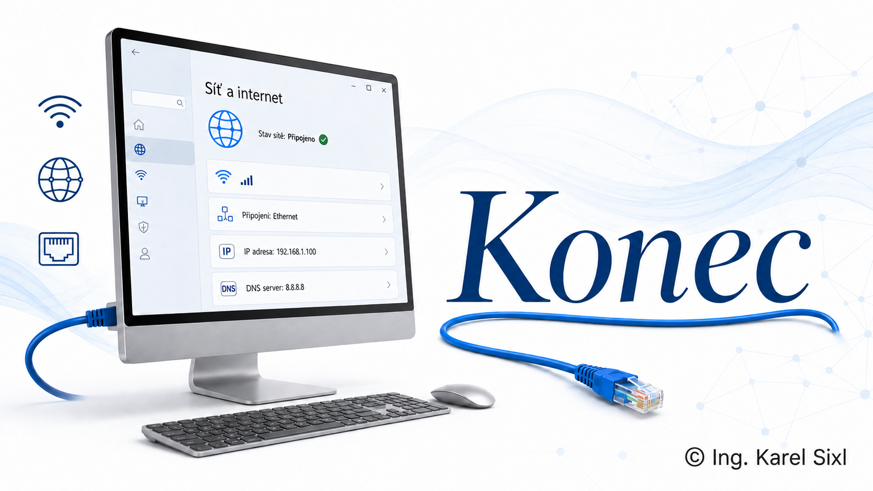

Slide 21
Systematické hledání závady
Doporučené pořadí:
Je zapnutá Wi‑Fi a vypnutý režim Letadlo?
Je správně připojený kabel?
Je počítač připojen ke správné síti?
Funguje internet na jiném zařízení?
Má počítač přidělenou IP adresu?
Je uvedena výchozí brána?
Odpovídá výchozí brána na ping?
Funguje překlad názvu pomocí nslookup?
Pomůže odpojení a nové připojení?
Je potřeba zavolat učitele nebo správce?

Slide 22
Praktické cvičení
Zjistěte:
způsob připojení – Ethernet nebo Wi‑Fi,
název síťového adaptéru,
IPv4 adresu,
masku sítě,
výchozí bránu,
DNS server,
zda je zapnuté DHCP,
výsledek ping výchozí brány,
výsledek nslookup www.szspb.cz.

